Slide 1
PHÒNG GIÁO DỤC & ĐÀO TẠO HUYỆN THỦ THỪA
TRƯỜNG TIỂU HỌC NHỊ THÀNH
LỚP HỌC TRỰC TUYẾN
MÔN: TIẾNG VIỆT
LỚP: 1/4

Slide 2
Bµi 1: a - c

Slide 3
a

Slide 4
c

Slide 5
ca
c
a
c
a

Slide 6
§¸nh vÇn

Slide 7
§¸nh vÇn
ca
C
a
cê – a – ca

Slide 8
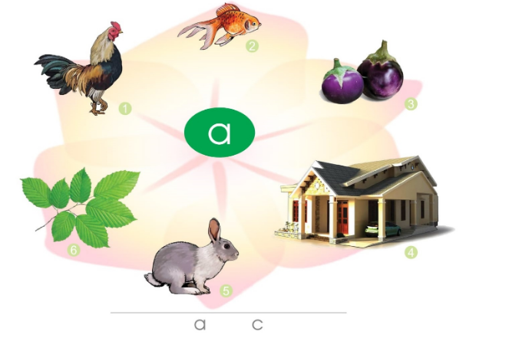
Nãi to tiÕng cã ©m a. Nãi thÇm tiÕng kh«ng cã ©m a.
c¸
gµ
cµ
nhµ
l¸

Slide 9
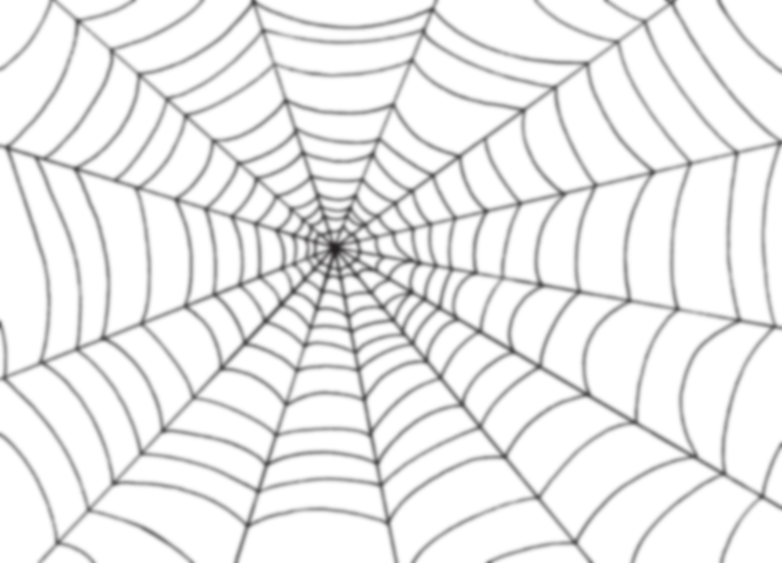
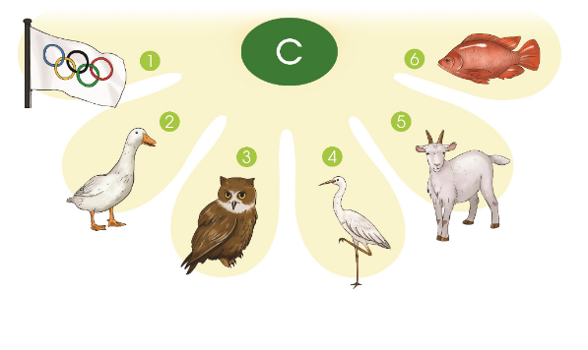
T×m tiÕng cã ©m c
cê
c¸
có
cß

Slide 10
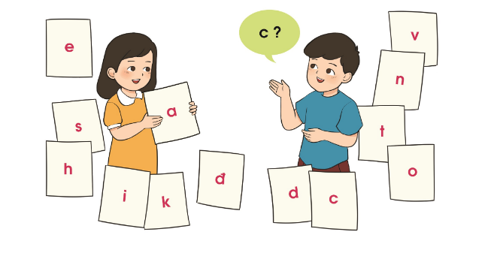
T×m ch÷ a, ch÷ c

Slide 11
Thư giãn

Slide 12
Tập viết

